Slide 1
Infecciones Respiratorias
Farmacología Aplicada I
HNC FCM UNC
Prof. Dr. Gabriel S. Iraci
Prof. Titular Cátedra Farmacología Aplicada
Med. María Alejandra Myszkoroski
Docente de Farmacología Aplicada

Slide 2


Infecciones Respiratorias Altas
60 al 95 % SON VIRALES
¡ NO PRESCRIBIR ANTIBIÓTICOS POR LAS DUDAS !

Slide 3
¿Cuáles son los agentes etiológicos?
VIRUS: Rinovirus, Coronavirus, Parainfluenza, VRS, Influenza, Adenovirus
Es la causa en > 95 % rinosinusitis, > 90 % bronquitis, >60 % Anginas (Previo a COVID-19)
BACTERIAS:
Streptococcus pneumoniae Gram +
Streptococcus piogenes Gram +
Streptococcus β hemolítico grupo A Gram +
Haemophilus influenzae Gram - cocobacilo
Moraxella catarrhalis Gram + coco
Chamydophila pneumoniae Gram - intracelular
Mycoplasma pneumoniae Gram – anaerobio facultativo
Bordetella pertusis Gram -
Staphylococcus aureus Gram +

Slide 4
¿ Sirve para algo prescribir antibióticos
“POR LAS DUDAS” ?
En Rino-sinusitis Aguda
Número Necesario a Tratar con antibióticos para acelerar una curación: 1 / 18
Número Necesario a Dañar al tratar con antibióticos: 1 / 8
El tratamiento antibiótico sin criterios claros genera mas daños que soluciones

Slide 5
Infecciones Respiratorias Altas
70 % de los casos los antibióticos se prescriben inapropiadamente
Prescripción de antibióticos ante sospecha de infección del tracto respiratorio en atención primaria en América del Sur.
Gloria Córdoba ¹, Lidia Caballero ², Håkon Sandholdt ³, Fátima Arteaga ⁴, Mónica Olinisky ⁵, Luis Fabián Ruschel ⁶, Marjukka Makela ⁷, Lars Bjerrum ³

Slide 6



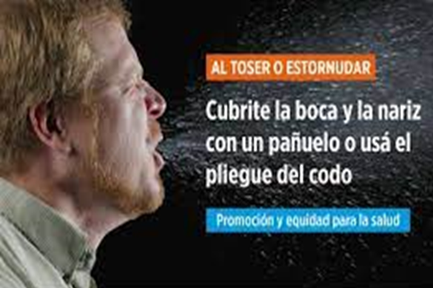

Infecciones Respiratorias Altas
Medidas Generales: ingesta de líquidos, humidificación del ambiente y reposo.
Medidas de Prevención:
para disminuir el riesgo
de contagio
Guías para el Manejo de
Infecciones Respiratorias
MSN 2018

Slide 7
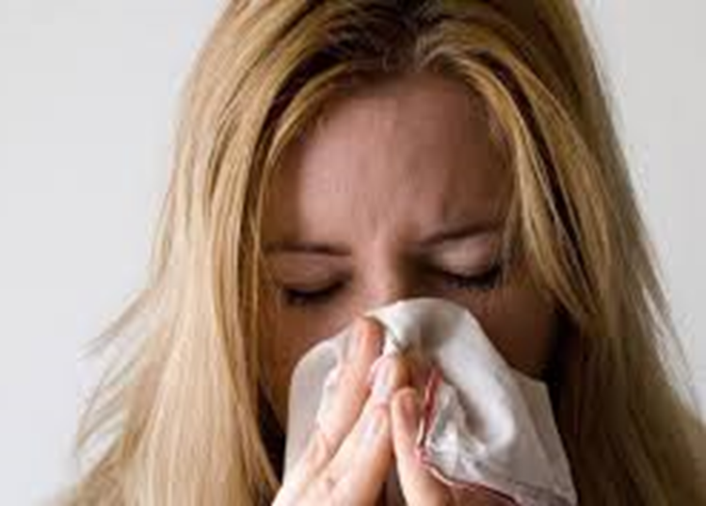
Infecciones Respiratorias Altas
Objetivo del Tratamiento : SINTOMÁTICO
RINITIS
Descongestivos:
Pseudoefedrina : 120 mg/12 hs VO, Fenilefrina: sola o en asociaciones antigripales: “GRIP”. VO
Nafazolina, oximetazolina, xylometazolina y Fenilefrina: Gotas nasales: No más de 3 días. (El uso prolongado o excesivo puede causar congestión de rebote).Reducen los síntomas. Taverner D, Latte J, Draper M. Nasal decongestants for the common cold (Cochrane Review). In: The Cochrane Library, Issue 1, 2010
ADVERTENCIA: Aumento significativo de la PA en
Hipertensos NO controlados
CONTRAINDICADOS en Cardiopatía isquémica – ACV-
Glaucoma- Hipertiroidismo
RAM: sedación, excitación paradójica, ardor, sequedad
o irritación de la nariz (en gotas nasales).

Slide 8
Infecciones Respiratorias Altas
Objetivo del Tratamiento: SINTOMÁTICO
RINITIS
Antihistamínicos VO:
-Difenhidramina 50 mg / 6 a 8hs
-Clorfeniramina 2 mg / 6 a 8hs
-Loratadina 10 mg/ día
-Cetirizina 10 mg / día
RAM
Difenhidramina – clorfeniramina : Sedación, somnolencia, Hipotensión, etc.
Efectos ANTIMUSCARÍNICOS: alteraciones cognitivas, sequedad de mucosas, midriasis, constipación

Slide 9

Infecciones Respiratorias Altas
Objetivo del Tratamiento: SINTOMÁTICO
        DOLOR // FIEBRE
Paracetamol: 1 gr / 8-12 hs // 500 mg c/ 6-8 hs
Ibuprofeno: 600 mg c/ 12 hs // 400 mg c/ 8 hs
Dipirona: 500 mg / 6 hs
CONTRAINDICACIONES
Siempre indagar alergias y
antecedentes de patologías
gástricas o hepáticas
antes de prescribir.

Slide 10

Infecciones Respiratorias Altas
Objetivo del Tratamiento: SINTOMÁTICO
TOS
-Dextrometorfan (Dextrotos) 3mg/ ml. 10 ml c/6 - 8 hs
-Codeína (Codelasa): 10 a 15 ml / 6 hs
-Fenilefrina / Pseudoefedrina: (asociaciones)
-Difenhidramina: 2,5 a 5 ml / 6 hs
-Salbutamol: sólo si hay sibilancias
ACP & CDC 2016 – PR Vademecum
RAM CODEÍNA: Sedación, somnolencia, constipación.
CONTRAINDICADOS: en pacientes con adicciones

Slide 11

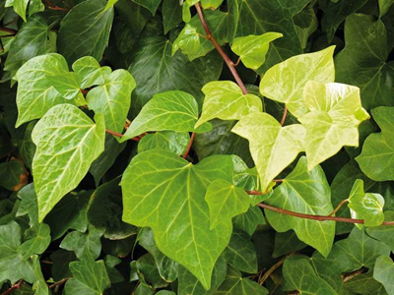
Infecciones Respiratorias Altas
Objetivo del Tratamiento: SINTOMÁTICO
TOS
Fitoterápicos y nutracéuticos:
Hedera hellix: Levemente superior a placebo
Asociado a tomillo. En niños. 2 días menos de tos.
21 % menos episodios respecto placebo.
Miel
Cochrane Database Syst Rev.
2012 Mar 14;3:CD007094.

Slide 12
Infecciones Respiratorias Altas
Objetivo del Tratamiento: SINTOMÁTICO
TOS
Bromexina - N Acetil cisteína – Ambroxol
SIN EVIDENCIA Clínica QUE AVALE SU EFICACIA
N Acetil cisteína: BRONCOESPASMOS, POSIBLE CANCERÍGENA
Science Translational Medicine (2014) 6, 221–15

Slide 13
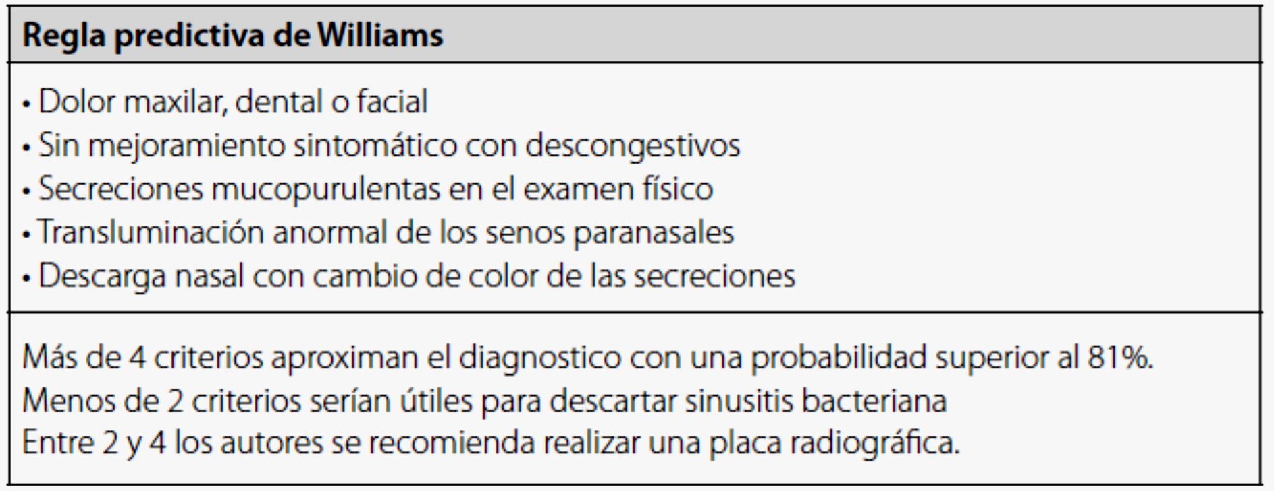
Infecciones Respiratorias Altas
Tratamiento etiológico: ¿Cuándo?
Rinosinusitis Aguda Bacteriana: Diagnóstico Clínico Probable MSN 2010

Slide 14
Infecciones Respiratorias Altas
Tratamiento etiológico: ¿Cuándo?
Rinosinusitis Aguda Bacteriana: Diagnóstico Clínico Probable MSN 2010
Tratamiento antibiótico justificado desde el inicio:
- Fiebre > 39 °C
- Cefalea intensa
- Dolor facial o sobre los senos paranasales severo
- Edema de cara o signos de compromiso orbitario o periorbitario
Lopardo G y col. MEDICINA (Buenos Aires) 2012;72:484-494

Slide 15
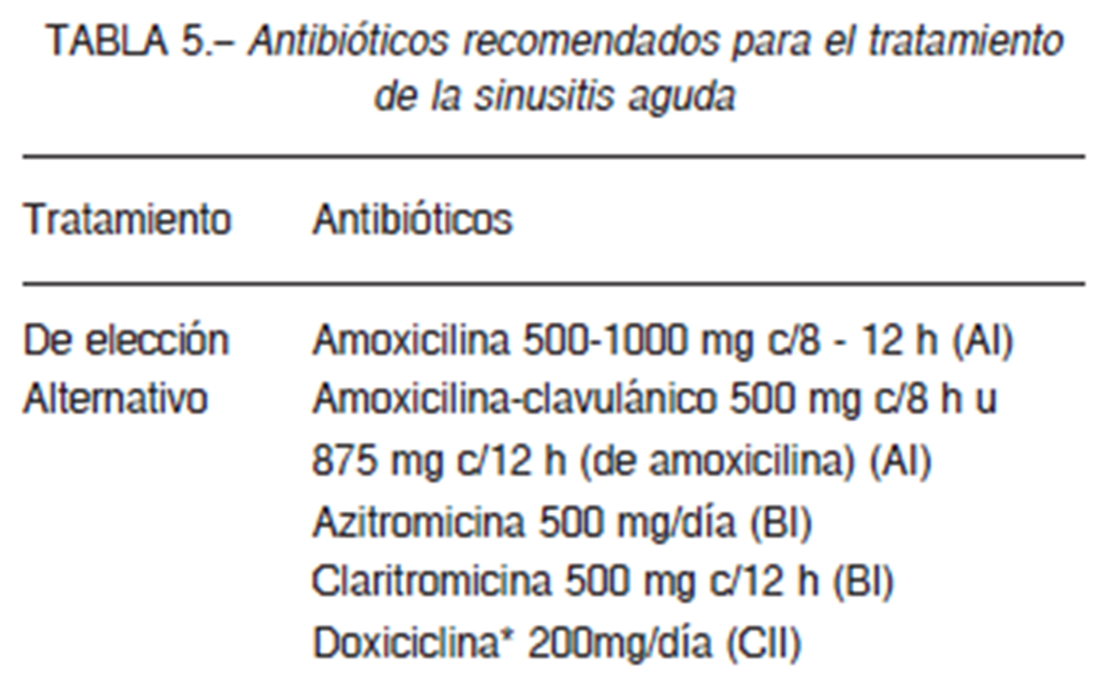
Infecciones Respiratorias Altas
Tratamiento etiológico: ¿Cuándo?
Rinosinusitis Aguda Bacteriana
DURACION 5 DÍAS. No hay ensayos clínicos de amoxicilina vs amoxicilina-clavulánico
Lopardo G y col. MEDICINA (Buenos Aires) 2012; 72: 484-494

Slide 16
Infecciones Respiratorias Altas
Tratamiento no Antibiótico para Rinosinusitis Aguda Bacteriana
-Analgésicos: para el alivio del dolor, frecuente motivo de consulta
-Antihistamínicos: en pacientes con atopía
-Descongestivos: tópicos y orales
-Glucocorticoides nasales
Lopardo G y col. MEDICINA (Buenos Aires) 2012; 72: 484-494

Slide 17
Infecciones Respiratorias Altas
Tratamiento etiológico: ¿Cuándo?
Rinofaringitis Aguda Estreptocóccica
Streptococcus pyogenes o estreptococo Beta hemolítico del grupo A (EBHGA)*: 5-15% de faringits en adultos y 15- 30% en niños.
Reducir complicaciones:
- Absceso perifaríngeo <1:1.000
- Fiebre reumática: EUA <1:100.000
- Glomerulonefritis postestreptococica (GNPS): Independiente de los ATB
- Fiebre escarlatina
Vincent MT, Celestin N, Hussain AH. “Pharyngitis” Am Fam Physician 2004;69:1465-70
*Tener en cuenta la circulación de cepas hipervirulentas en Argentina en menores de 20 años .Vigilancia de Enfermedad invasiva por EBHGA año 2023
Ministerio de Salud de la República Argentina. (2024). Boletín Epidemiológico Nacional N°695.

Slide 18
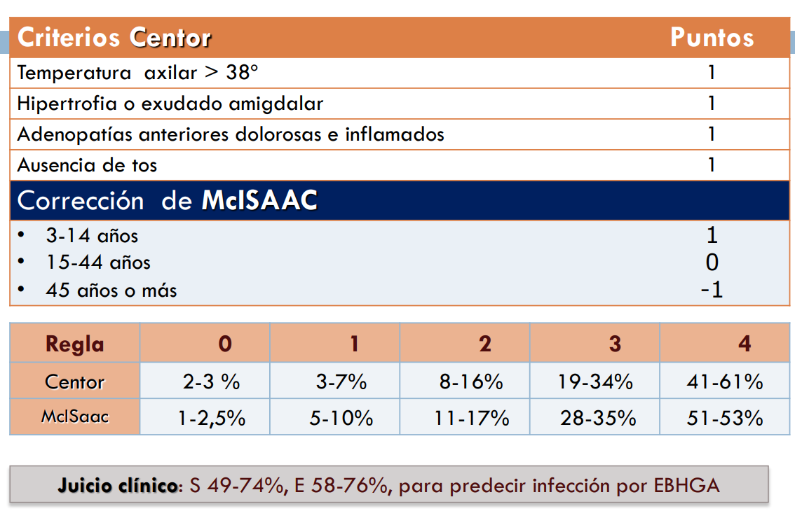
Infecciones Respiratorias Altas
Rinofaringitis Aguda Estreptocóccica: Criterios clínicos de predicción
Puntaje
McIsaac WJ et al. CMAJ 2000;163:811-5. Centor RM et al. Med Decis Making 1981;1:239-46. Aalbers J. BMC Medicine 2011, 9:67doi:10.1186/1741-7015-9-67

Slide 19
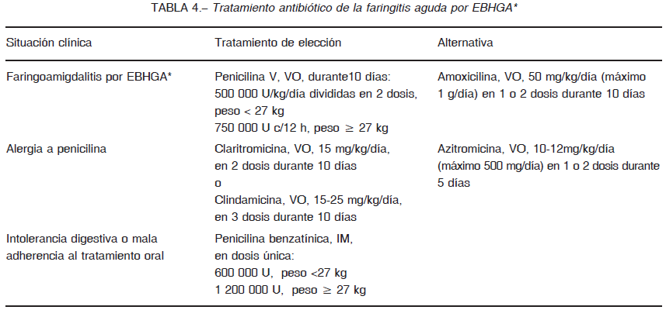
Infecciones Respiratorias Altas
Rinofaringitis Aguda Estreptocóccica
Lopardo G y col. MEDICINA (Buenos Aires) 2012; 72: 484-494

Slide 20

Infecciones Respiratorias Altas
PIENSEN...
ANTES DE PRESCRIBIR ANTIBIÓTICOS INNECESARIAMENTE

